Slide 1

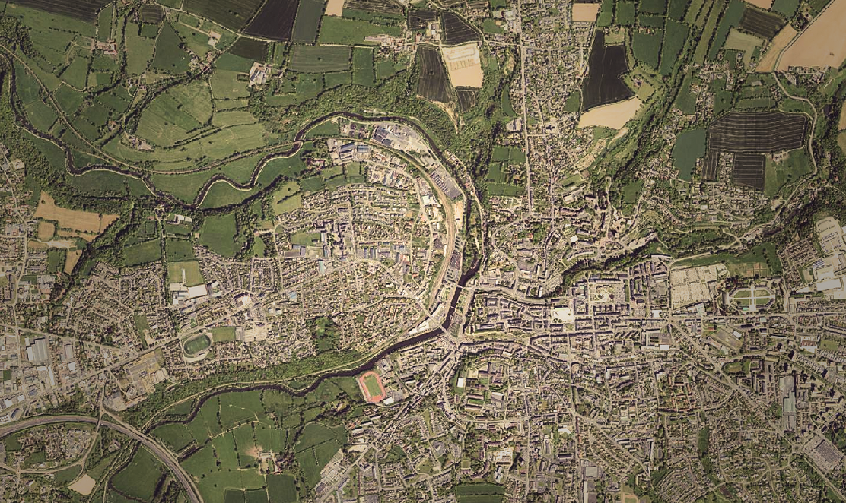
Formation QGIS
Accueil
Programme
Modules
Formation QGIS
Niveau avancé
Du géotraitement à l'atlas cartographiques

Slide 2


Bocage, Zones Humides & Atlas
Diagnostic spatial, modélisation hydrologique et automatisation cartographique pour les équipes Grand Cycle de l'Eau

Slide 3

Module 1 : Diagnostic du Bocage
Caractériser le maillage végétal, mesurer la densité des haies et analyser la continuité écologique des bassins versants.

Slide 4

Métrage & Densité Bocagère
1. Calcul de Linéaire & Typologie
2. Analyse par Grille (Fishnet)
Calcul automatique des longueurs via la calculatrice de champs (expression $length) sur les couches linéaires de haies.
Création d'un maillage régulier (ex: carreaux de 250m x 250m ou 1km²) pour calculer la densité bocagère en mètres par hectare (m/ha).
Categorisation attributaire selon la structure (haie haute, taillis, alignement d'arbres) et l'essence dominante pour l'évaluation de la biomasse.
Intersection spatiale du réseau de haies avec les grilles pour produire des cartes de densité comparatives inter-communales.

Slide 5








Analyse Spatiale de la Trame Verte
Continuite
Frein Hydraulique
Buffer
Détection des connexions et des ruptures physiques du réseau bocager au croisement des infrastructures routières.
Analyse des haies perpendiculaires à la pente pour évaluer l'interception du ruissellement de surface.
Création de zones tampons (5m à 30m) pour vérifier le taux de couverture végétale le long des cours d'eau.

Slide 6

Analyse Spatiale de la Trame Verte (Bocage)
Trois méthodes d'analyse spatiale pour évaluer l'état écologique et le rôle hydraulique des haies.
Étape 1 : Analyse de la Continuité Écologique & Ruptures
Objectif : Identifier où le réseau bocager est interrompu par les infrastructures humaines (routes, voies ferrées).
1. Préparation des couches : Importer la couche linéaire des haies et la couche du réseau routier depuis le serveur.
Détection des intersections (Coupures) :
- Aller dans le menu Vecteur > Outils de recherche > Intersection .
- Couche source : haies .
- Couche d'intersection : routes .
- L'outil génère des points ou segments correspondant aux endroits où la haie est coupée.
3. Calcul de la fragmentation : Utiliser l'outil Scinder des lignes avec des lignes pour découper le réseau de haies au niveau des routes. Utiliser la Calculatrice de champs pour recalculer la longueur des tronçons continus ( $length ).
Sources X:\Donnees_Metiers\SaintLoAgglo\SDEP

Slide 7
Analyse Spatiale de la Trame Verte
Étape 2 : Analyse du Frein Hydraulique (Haies anti-érosives)
Objectif : Repérer les haies perpendiculaires à la pente qui retiennent le ruissellement.
Génération des courbes de niveau / Pente :
- Importer le MNT (ex. RGE ALTI).
- Menu Raster > Extraction > Courbes de niveau .
Calcul de l'orientation (Aspect) :
- Menu Raster > Analyse > Exposition (Aspect) pour obtenir l'orientation de la pente.
Croisement Haies vs Pente :
- Calculer l'orientation principale du tronçon de haie via l'expression $geometry / main_angle($geometry) .
- Comparer l'angle de la haie avec la direction de la pente. Une haie perpendiculaire à la pente (écart ~90°) agit comme un obstacle/frein hydraulique majeur.

Slide 8
Analyse Spatiale de la Trame Verte
Étape 3 : Buffer Ripisylve (Zones Tampons Péri-aquatiques)
Objectif : Mesurer le taux de protection végétale le long du réseau hydrographique.
Création du tampon autour des cours d'eau :
Aller dans Vecteur > Outils de géotraitement > Tampon (Buffer).
Distance : Définir la largeur souhaitée (ex. 5 m, 10 m ou 30 m).
Extraction de la végétation présente dans la zone tampon :
Aller dans Vecteur > Outils de géotraitement > Intersection (ou Couper ).
Saisir la couche de végétation/haies et la zone tampon générée.
Calcul du taux de couverture :
- Diviser la surface végétale présente dans le tampon par la surface totale du tampon pour obtenir le % de ripisylve effectif .
Sources X:\Donnees_Metiers\SaintLoAgglo\SDEP
X:\Donnees_Metiers\SaintLoAgglo\PerimetresCaptages\Aire alimentation Dézert\hydraulique_douce\qfield

Slide 9
Exercice 1 : Diagnostic de fragmentation bocagère et taux de ripisylve
Objectif : Évaluer la continuité de la trame verte, repérer les coupures routières et mesurer le taux de protection végétale des cours d'eau.
Consignes pas à pas :
Analyse des ruptures :
Réaliser une Intersection entre la couche haies_bassin et reseau_routier pour générer la couche des points de rupture (points_rupture).
Découper les haies avec l'outil Scinder des lignes avec des lignes.
Avec la Calculatrice de champs, ajouter un champ longueur_m calculé avec $length.
Filtrer les haies pour isoler uniquement les tronçons continuts de plus de 150 mètres.
Calcul du taux de ripisylve :
Générer une zone tampon (Buffer) de 10 mètres autour de la couche cours_deau.
Découper la couche des haies avec ce tampon (Vecteur > Outils de géotraitement > Couper).
Calculer la longueur totale de haies présentes dans la bande des 10 m et la diviser par le linéaire total du cours d'eau pour obtenir le % de ripisylve résiduelle.
Livrable attendu : Une couche vectorielle des haies qualifiées (Tronçon continu, Tronçon fragmenté) et la valeur globale du % de ripisylve du bassin.

Slide 10
Module 2 : Zones Humides & TWI
Modéliser la topographie et prédire l'accumulation d'eau à partir du Modèle Numérique de Terrain (MNT LIDAR ou RGE ALTI 1m).

Slide 11

MNT LIDARHD ou BDALTI
Télécharger les dalles LiDAR HD
au format .copc.laz (format optimisé et indexé).
Option A (Recommandée - Directement dans QGIS) :
Installez le plugin QGIS nommé PointCloudFR
Extensions > Installer/Gérer les extensions.
Ouvrez l'extension : une carte interactive s'affiche.
Zoomez sur votre zone d'étude / bassin versant et téléchargez directement les dalles .copc.laz souhaitées sur votre disque dur.
Option B (Via Géoservices IGN) :
Rendez-vous sur geoservices.ign.fr/lidarhd.
Téléchargez la couche du tableau d'assemblage ou sélectionnez graphiquement les dalles classées sur la carte interactive.
Visualiser le nuage de points 3D dans QGIS
Glissez-déposez vos fichiers .copc.laz directement dans le panneau Couches de QGIS.
Affichage 3D : Menu Vue > Nouvelle vue de la carte 3D pour explorer le relief en 3 dimensions.
Notes:
BD ALTI 1-5m et LIDAR 20cm
Type de données
LAS/LAZ Nuage de points, données brut
MNS modèle numérique de surface
MNT modèle numérique de terrain
MNH modèle numérique de hauteur

Slide 12
Générer le MNT
1. Ouvrez la Boîte d'outils de traitement (Ctrl + Alt + T).
2. Cherchez l'outil nativement intégré sous QGIS : Nuage de points de PDAL > Exporter vers raster (ou Export to raster (TIN)).
3. Renseignez les paramètres :
Couche source : Sélectionner le fichier .copc.laz.
Attribut : Z (Altitude).
Résolution : 0.5 ou 1.0 mètre (1.0m offre le meilleur compromis poids/précision).
Filtre par expression / Filtre de classe : Entrez l'expression de filtrage : Classification = 2 (isole uniquement les points du Sol).
4. Nom de fichier de sortie : MNT_Lidar_1m.tif.
Astuce : Si vous avez plusieurs dalles, traitez-les séparément puis créez un Raster Virtuel (VRT) via le menu Raster > Divers > Construire un raster virtuel pour fusionner l'affichage sans surcharger la mémoire.

Slide 13
Exploiter le MNT pour l’Hydrologie
Résumé des classifications LiDAR utiles pour l'eau :
Classe 2 : Sol (Permet de créer le MNT)
Classe 3, 4, 5 : Végétation basse, moyenne, haute (Utile pour isoler la ripisylve et le bocage)
Classe 9 : Eau (Permet d'isoler les contours des plans d'eau/fleuves)
Intégration et manipulation du LiDAR HD dans QGIS
Profils en travers et lit majeur (Profils de berges)
Installez le plugin Profile Tool ou Terrain Profile.
Tracez une ligne perpendiculaire au cours d'eau : le plugin extrait instantanément la coupe de la berge à la précision centimétrique (utile pour identifier l'incertitude du lit, l'incision ou les digues).
Correction du MNT et Réseau d'écoulement (SAGA / GRASS)
Suppression des cuvettes : Dans la boîte d'outils, lancez SAGA > Fill Sinks (Wang & Liu) sur votre MNT.
Accumulation de flux : Lancez SAGA > Catchment Area sur le MNT corrigé pour générer la carte des axes de ruissellement et du chevelu hydrographique

Slide 14

Indice d'Humidité Topographique TWI
Formule du Topographic Wetness Index
Application & Interprétation dans QGIS
Calcul réalisé via le menu Traitement (outils SAGA Topographic Wetness Index ou GRASS r.topidx).
Un score TWI élevé indique une zone de convergence des flux et de faible pente, servant d'indicateur de pré-localisation des zones humides ou des dépressions d'inondation.
a : Aire contributive spécifique (surface drainée par unité de largeur de courbe de niveau).
β : Pente locale en radians.

Slide 15
Indice d'Humidité Topographique TWI
Étape 1 : Préparation du MNT (Traitement des cuvettes)
Pour que l'eau s'écoule correctement dans le modèle numérique, il faut supprimer les dépressions/trous artificiels du MNT.
1. Ouvrir la Boîte d'outils de traitement (Ctrl + Alt + T).
2. Chercher l'outil SAGA : Fill sinks (Wang & Liu) ou r.fill.dir sous GRASS.
3. Sélectionner votre MNT en entrée. Cet outil produit un MNT corrigé sans dépressions fermées ( MNT_Filled).
Étape 2 : Calcul de la Pente et de l'Aire Contributive.
1. Calcul de la pente β en radians :
- Menu Raster > Analyse > Pente .
- Attention : Veiller à exporter la pente en radians nécessaire pour la fonction trigonométrique tan beta.
2. Calcul de la surface d'accumulation (Catchment Area a) :
- Dans la Boîte d'outils, utiliser l'outil SAGA Catchment area (ou Flow Accumulation ).
- Sélectionner le MNT_Filled. L'outil calcule pour chaque pixel le nombre de pixels situés en amont qui s'y déversent.

Slide 16

Indice d'Humidité Topographique TWI
Étape 3 : Calcul de l'Indice TWI
Vous avez deux possibilités pour finaliser le calcul :
Option A : Utiliser l'outil tout-en-un de SAGA (Recommandé)
1. Dans la boîte d'outils de traitement, rechercher Topographic Wetness Index (TWI) (SAGA).
2. Indiquer le MNT corrigé ou directement la carte d'accumulation et la carte des pentes.
3. Valider pour générer automatiquement la couche raster TWI.
Option B : Via la Calculatrice Raster QGIS
Si vous souhaitez composer la formule vous-même :
1. Menu Raster > Calculatrice Raster
2. Saisir la formule : $\ln\left(\frac{Catchment\backslash Area}{\tan\left(\begin{aligned}Pente/ \\ rad\end{aligned}\right)+ 0.001}\right)$
(Remarque : On ajoute une très petite valeur comme 0.001 au dénominateur pour éviter la division par zéro sur les surfaces parfaitement plates).

Slide 17
Étape 4 : Interprétation et Cartographie des Zones Humides.
Style du raster :
Aller dans les Propriétés de la couche TWI > Symbologie.
Choisir le type de rendu Pseudocouleur à bande unique.
Appliquer une palette de couleurs allant du jaune (sec) au bleu foncé (très humide).
2. Analyse des résultats :
Valeurs faibles (< 4-6) :
Zones de crêtes, pentes fortes, sols bien drainés.
Valeurs élevées (> 8-12) : Bas de versants, thalwegs, fond de vallées et dépressions topographiques. Ces zones présentent une forte probabilité de présence de zones humides fonctionnelles ou de sature d'eau temporaire.

Slide 18
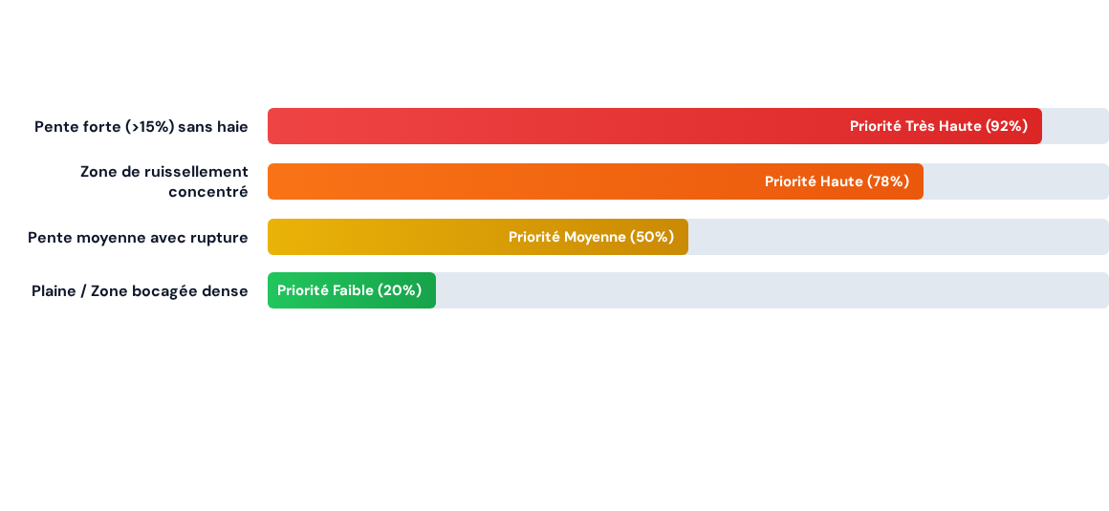
Cartographie du Risque d'Érosion
Croisement Multi-Critères (AMC) :

Slide 19
Exercice 2 : Cartographie prédictive de la saturation en eau des sols
Objectif : Manipuler un MNT 1m, calculer l'Indice de Topographie et d'Humidité (TWI) et identifier les parcelles agricoles exposées à l'engorgement.
Consignes pas à pas :
Préparation du relief :
Utiliser l'outil SAGA Fill sinks (Wang & Liu) dans la boîte d'outils de traitement pour éliminer les dépressions fermées du MNT_RGEALTI_1m.tif. Nommer le résultat MNT_Filled.
Calculs des rasters intermédiaires :
Générer la carte des pentes via Raster > Analyse > Pente. Attention : cocher l'option Exprimer la pente en radians.
Générer la surface d'accumulation avec l'outil SAGA Catchment Area sur MNT_Filled.
Modélisation TWI :
Lancer l'outil SAGA Topographic Wetness Index (TWI) en fournissant la pente en radians et l'accumulation.
Alternative Calculatrice Raster : Formule ln("CatchmentArea" / (tan("Pente_rad") + 0.001)).
Croisement et seuillage :
Extraire les zones où TWI > 8.5 à l'aide de la calculatrice raster.
Vectoriser ce raster binaire (Raster > Conversion > Vectoriser).
Effectuer une Intersection avec parcelles_rpg.gpkg pour calculer par parcelle la surface occupée par des zones potentielles de saturation d'eau.
Livrable attendu : Une carte raster TWI en dégradé de couleurs (jaune à bleu foncé) et la liste des parcelles agricoles ayant plus de 20% de leur surface en zone très humide (TWI > 8.5).

Slide 20
Module 3 : Automatisation & Atlas
Standardiser les rendus cartographiques et générer des cahiers de cartes automatiques pour les dossiers réglementaires (DIG, SAGE).

Slide 21
Sémiologie Cartographique EAU
Code couleur hydrographique : Adopter les chartes officielles (ex. SANDRE/IGN) pour garantir l'interopérabilité (bleu pour l'eau, vert pour les zones humides).
Hiérarchisation visuelle : Adapter l'épaisseur des tronçons de cours d'eau en fonction de leur rang de Strahler ou de leur débit moyen.
Orientation dynamique des flux : Configurer la symbologie pour afficher des flèches orientées selon le sens de numérisation topologique des lignes.
Lisibilité & Habillage : Gérer l'ordre des couches (masquage/opacité), les étiquettes sans chevauchement et l'échelle adaptative.

Slide 22
Le Moteur d'Atlas sous QGIS
1. Couche de Couverture (Emprise)
2. Champs & Étiquettes Dynamiques
Sélection d'une couche polygonale structurante (ex: limites communales, sous-bassins versants ou parcelles cadastrales de riverains).
Insertion d'expressions variables dans la mise en page (ex: [% "NOM_COM" %] ou [% format_number("Surf_ha", 1) %] ha).
L'Atlas génère automatiquement une page dédiée par entité présente dans cette couche de couverture.
Filtrage dynamique de la légende et calculs statistiques mis à jour instantanément à chaque page.

Slide 23
Workflow de Génération d'Atlas
2. Layout
4. Export
Créer la mise en page (carte principale, vue d'ensemble, cartouche, légende).
Exporter le cahier de cartes final au format PDF multi-pages en un clic.
1. Préparation
3. Variables
Structurer la couche de couverture et vérifier les identifiants uniques.
Activer le moteur d'Atlas et paramétrer les étiquettes dynamiques.

Slide 24
Exercice 3 : Génération automatique de fiches de synthèse pour enquête publique (DIG)
Objectif : Concevoir une mise en page dynamique et configurer l'Atlas QGIS pour exporter un dossier de cartes personnalisé par commune du syndicat.
Consignes pas à pas :
Symbologie dynamique dans la vue principale :
Appliquer un style d'orientation de ligne sur les cours d'eau avec des flèches indiquant le sens d'écoulement.
Symboliser la couche points_rupture avec un symbole clignotant/rouge contrasté.
Configuration du Composeur d'impression :
Créer une nouvelle mise en page au format A4 Paysage.
Insérer une carte principale, une flèche Nord, une échelle graphique dynamique et un cartouche (Titre, Date, Organisme).
Configurer la Légende pour qu'elle n'affiche que les éléments visibles sur la carte.
Paramétrage de l'Atlas :
Activer l'Atlas dans l'onglet dédié et choisir communes_syndicat comme couche de couverture.
Choisir le champ NOM_COM comme nom de page.
Sur l'élément Carte principale : cocher Contrôlé par l'Atlas avec une marge autour de l'objet de 10%.
Ajouter une étiquette texte dynamique dans le titre : "Diagnostic Hydro-Bocager - Commune de " || attribute(@atlas_feature, 'NOM_COM').
Exportation :
Générer le dossier complet au format PDF unique multi-pages via l'outil Exporter l'Atlas en PDF.
Livrable attendu : Un fichier PDF unique contenant 1 page par commune, parfaitement cadrée, titrée et mise à jour dynamiquement.

Slide 25

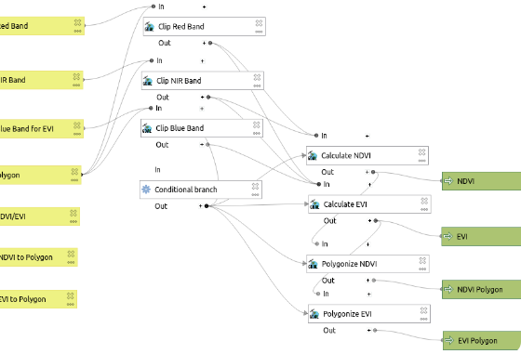



Le Modeleur Graphique QGIS
Le Modeleur Graphique permet d'enchaîner visuellement plusieurs outils de géotraitement pour créer des flux de travail automatisés, répétables et sans programmation Python.
1. Paramètres d'Entrée
Définition des couches (vecteurs, rasters), valeurs numériques, distances ou expressions à traiter.
2. Algorithmes en Chaîne
Mise en réseau d'outils QGIS, SAGA ou GRASS (Buffers, Intersections, Calculatrice de champs, TWI).
3. Couches & Résultats de Sortie
Génération automatique de couches qualifiées et réutilisables dans lesAtlas et diagnostics.
Interface du Modeleur : Assemblage logique des entités d'entrée, algorithmes et sorties.

Slide 26

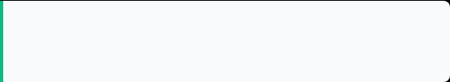

Exercice : Modèle Hydro-Bocage
Objectif : Automatiser la détection des ruptures de haies et le calcul du taux de ripisylve sur un bassin versant.
Définir les entrées du modèle
Ajouter les paramètres Vector Layer : cours_deau, haies_bassin, reseau_routier et un paramètre Number pour la largeur du tampon (ex. 10m).
Chaîne de géotraitement Ripisylve
Livrable attendu (.qgm)
Enchaîner : Tampon (Buffer) sur cours d'eau → Couper / Intersection avec la couche haies → Calculatrice de champs (métrage $length).
Un modèle réutilisable exporté au format .model3 / .qgm permettant d'exécuter l'analyse globale en 1 clic sur toute nouvelle commune.
Chaîne de détection des Ruptures
Enchaîner : Intersection (haies x routes) pour extraire les points de rupture → Scinder des lignes avec des lignes pour découper le réseau bocager.

Slide 27
Des Questions ?
Merci pour votre attention lors de cette journée de formation

Slide 28


Formation QGIS
Merci !
tristan.vachaudez@saint-lo-agglo.fr
tristan14123.github.io/formation_qgis/

